Slide 1

LAUREA TRIENNALE IN INFORMATICA
CORSO II SEMESTRE
2025 - 2026
LEZIONE. 6 - LE FORME DI MERCATO E LE FORME DI IMPRESA
Corso EOA
Prof. Giuseppe Piccirillo

Slide 2

Forme di Mercato
Le forme di mercato descrivono come le imprese competono tra loro.
Comprendere le strutture di mercato è fondamentale per analizzare prezzi, produzione e benessere sociale.

Slide 3

Cosa Sono le Forme di Mercato?
Le forme di mercato descrivono la struttura dell'ambiente competitivo in cui operano le imprese. Esse determinano il comportamento dei venditori, il livello dei prezzi, la qualità dei prodotti e, in ultima analisi, il benessere dei consumatori.
Numero di Imprese
Da una sola impresa dominante fino a migliaia di produttori che si
contendono lo stesso mercato.
Tipo di Prodotto
I beni possono essere perfettamente omogenei oppure
differenziati attraverso brand, design e qualità.
Barriere all'Entrata
La facilità con cui nuove imprese possono entrare o uscire
da un mercato definisce la contestabilità.
Potere di Mercato
La capacità di un'impresa di influenzare il prezzo varia
enormemente tra le diverse strutture.

Slide 4
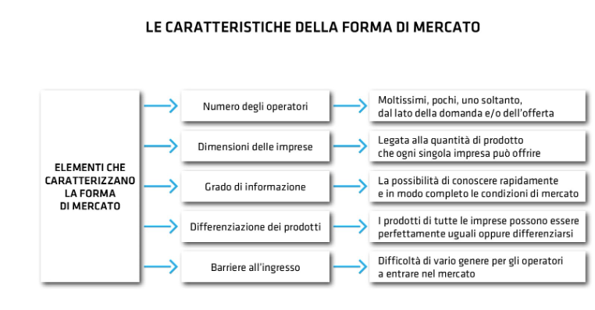

Slide 5
La Concorrenza Perfetta
Situazione ideale
Caratteristiche Fondamentali
Implicazioni Economiche
In concorrenza perfetta, il prezzo di equilibrio è determinato dal mercato e coincide con il costo marginale. Le imprese ottengono nel lungo periodo solo profitto normale, azzerandosi ogni rendita straordinaria. Questo modello rappresenta il benchmark teorico dell'efficienza allocativa: le risorse sono distribuite nel modo più vantaggioso possibile per la collettività.
Esempi reali si avvicinano ai mercati agricoli e alle borse valori.
Moltissimi acquirenti e venditori di piccole dimensioni
Prodotto perfettamente omogeneo
Libera entrata e uscita dal mercato
Informazione perfetta e simmetrica
Nessuna impresa è price-maker: tutti sono price-taker

Slide 6
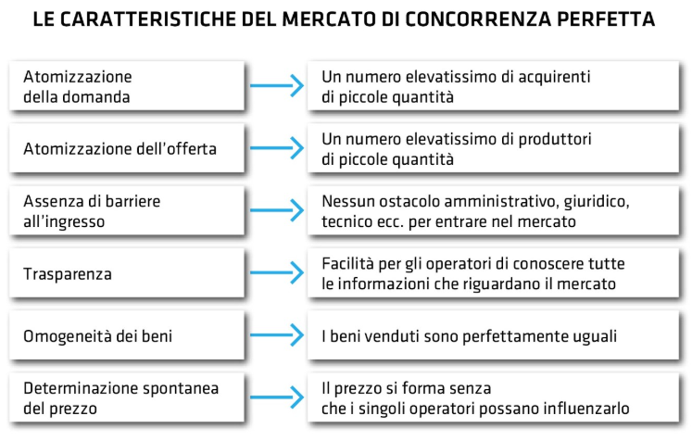

Slide 7
Il Monopolio
POTERE DI MERCATO ASSOLUTO
Il monopolio è la struttura in cui un'unica impresa controlla l'intera offerta di un bene o servizio senza sostituti prossimi. Il monopolista è price-maker e massimizza il profitto fissando il prezzo ben al di sopra del costo marginale, generando una perdita secca di benessere (deadweight loss) per la società.
Fonti del Monopolio
Inefficienze Generate
Esempi Storici
Brevetti e diritti di proprietà intellettuale, controllo esclusivo di risorse chiave, economie di scala (monopolio naturale), concessioni governative.
Prezzi più elevati, quantità prodotta inferiore all'ottimo sociale, ridotta innovazione in assenza di pressione competitiva, discriminazione di prezzo.
Standard Oil nel XIX secolo, i monopoli delle telecomunicazioni statali in Europa, Microsoft nel mercato dei sistemi operativi negli anni '90.

Slide 8
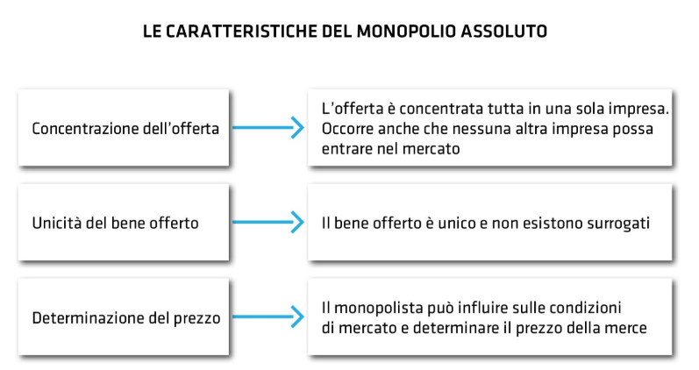

Slide 9



La Concorrenza Monopolistica
La concorrenza monopolistica combina elementi di entrambe le strutture estreme: molte imprese competono, ma ognuna offre un prodotto differenziato. La differenziazione può essere reale (qualità, caratteristiche) o percepita (brand, packaging, pubblicità). Nel breve periodo le imprese possono ottenere profitti straordinari, ma nel lungo periodo l'entrata di nuovi concorrenti li erode.
Strategie di Differenziazione
Il Ruolo della Pubblicità
Settori Tipici
Design, qualità percepita, esperienza del cliente e fedeltà al brand sono le leve competitive principali.
La pubblicità è fondamentale per costruire identità e spostare la curva di domanda verso l'alto, giustificando prezzi premium.
Ristorazione, abbigliamento, cosmetici e prodotti elettronici di consumo sono mercati tipicamente monopolisticamente concorrenziali.

Slide 10


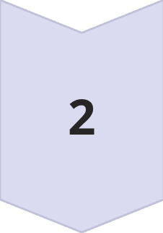
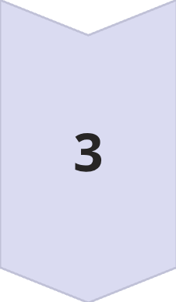
L'Oligopolio
INTERDIPENDENZA STRATEGICA
L'oligopolio è una struttura in cui poche grandi imprese dominano il mercato. La caratteristica distintiva è l'interdipendenza: le decisioni di ciascuna impresa (su prezzi, pubblicità, investimenti) influenzano direttamente le strategie dei concorrenti. Per questo la teoria dei giochi diventa uno strumento cruciale di analisi.
Modello di Cournot
Le imprese competono sulle quantità prodotte, raggiungendo un equilibrio di Nash in cui nessuno ha incentivo a deviare unilateralmente.
Modello di Bertrand
Le imprese competono sui prezzi: il risultato, in presenza di prodotti omogenei, converge al prezzo concorrenziale.
Collusione e Cartelli
Le imprese possono accordarsi tacitamente o esplicitamente per fissare i prezzi, comportandosi come un monopolio collettivo — pratica vietata dalle leggi antitrust.

Slide 11
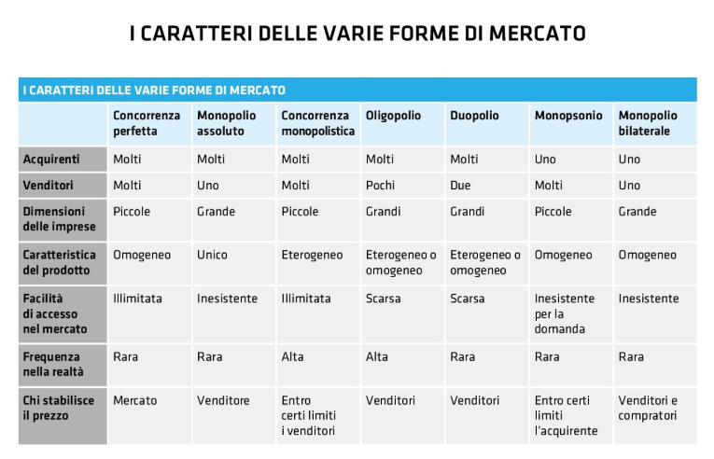

Slide 12

Esempi Pratici nel Mondo Reale
Riconoscere la forma di mercato di un settore è essenziale per comprenderne la dinamica competitiva, i livelli di prezzo e le strategie delle imprese. Ecco alcuni casi emblematici tratti dall'economia globale contemporanea.
Mercati Agricoli → Concorrenza Perfetta
Reti Idriche → Monopolio Naturale
I mercati del grano, del mais o del riso si avvicinano alla concorrenza perfetta: molti produttori, prodotto omogeneo, prezzi determinati dalle borse merci internazionali.
La distribuzione di acqua presenta costi fissi elevatissimi e rendimenti crescenti di scala, rendendo efficiente la presenza di un unico operatore regolamentato.
Smartphone → Oligopolio
Ristorazione → Concorrenza Monopolistica
Apple, Samsung e pochi altri dominano il mercato globale degli smartphone, con strategie di prezzo e innovazione profondamente interconnesse.
Bar, ristoranti e caffetterie competono offrendo esperienze uniche, menu personalizzati e atmosfere distintive per fidelizzare la clientela locale.

Slide 13
Regolamentazione e Politiche Antitrust
INTERVENTO DELLO STATO
Quando le forze di mercato non garantiscono risultati efficienti ed equi, lo Stato interviene attraverso strumenti regolatori e leggi antitrust per tutelare la concorrenza e i consumatori.
1
2
Leggi Antitrust
Regolamentazione dei Monopoli Naturali
Normative come il Sherman Act (USA) e i regolamenti UE vietano accordi collusivi, abusi di posizione dominante e fusioni anticoncorrenziali.
Le autorità fissano tariffe massime o impongono la separazione tra reti e servizi per impedire lo sfruttamento della posizione dominante.
3
4
Controllo delle Concentrazioni
Regolazione del Digitale
Le fusioni e acquisizioni tra grandi gruppi devono essere approvate da autorità come l'AGCM in Italia o la Commissione Europea, che valutano gli effetti sulla concorrenza.
Il Digital Markets Act dell'UE punta a contrastare il potere eccessivo delle grandi piattaforme tecnologiche, garantendo mercati digitali aperti e contendibili.

Slide 14
Implicazioni per i Consumatori
La struttura di mercato in cui opera un settore ha conseguenze concrete sulla vita quotidiana dei consumatori: dai prezzi pagati alla qualità dei prodotti disponibili, fino alla varietà dell'offerta.
Concorrenza Perfetta
Monopolio
✅ Prezzi minimi, pari al costo marginale
✅ Efficienza allocativa massima
⚠️ Scarsa varietà di prodotto
❌ Prezzi elevati e quantità ridotta
❌ Perdita secca di benessere
⚠️ Innovazione potenzialmente ridotta
Conc. Monopolistica
Oligopolio
✅ Alta varietà e differenziazione
⚠️ Prezzi leggermente superiori al costo
✅ Forte spinta all'innovazione di prodotto
⚠️ Rischio di collusione e prezzi alti
✅ Innovazione intensa per differenziarsi
⚠️ Barriere all'entrata per nuovi player

Slide 15
Conclusioni e Prospettive Future
ADATTARSI AI CAMBIAMENTI DEL MERCATO
Le forme di mercato non sono statiche: la tecnologia, la globalizzazione e la regolamentazione le trasformano continuamente. Comprendere queste strutture è fondamentale per imprese, policy-maker e consumatori che vogliono orientarsi in un'economia sempre più complessa e interconnessa.
Digitalizzazione
Sostenibilità
Le piattaforme digitali creano nuovi monopoli e oligopoli globali, sfidando i modelli regolatori tradizionali.
Le nuove preferenze dei consumatori e la regolamentazione green ridisegnano le strategie competitive in molti settori.
1
2
3
4
Globalizzazione
Intelligenza Artificiale
L'apertura dei mercati internazionali abbatte barriere all'entrata e intensifica la pressione competitiva su scala mondiale.
L'IA abbassa i costi marginali e trasforma la struttura di settori interi, rendendo i mercati più dinamici e imprevedibili.
Non esiste una forma di mercato ideale in assoluto. L'obiettivo della politica economica è creare condizioni in cui la competizione favorisca innovazione, efficienza e benessere collettivo — adattando le regole alla realtà in continua evoluzione.

Slide 16

Forme di Impresa
Dalla ditta individuale alle grandi società per azioni, ogni forma giuridica d'impresa racconta una storia diversa di rischio, responsabilità e opportunità.

Slide 17
Perché Scegliere la Forma Giuridica Giusta
La scelta della forma giuridica è una delle decisioni più strategiche e determinanti nella vita di un imprenditore. Non si tratta di una mera formalità burocratica: la struttura giuridica influenza in modo diretto e profondo la responsabilità personale, la tassazione, l'accesso al credito, la governance e persino la percezione esterna dell'impresa da parte di clienti, fornitori e investitori.
Perché è così importante?
Le domande chiave da porsi
Determina il grado di responsabilità patrimoniale dell'imprenditore: illimitata nelle imprese individuali e nelle società di persone, limitata nelle società di capitali.
Influisce direttamente sul regime fiscale applicabile: IRPEF per le persone fisiche e le società di persone, IRES per le società di capitali.
Condiziona la capacità di raccolta del capitale e l'accesso a finanziamenti bancari, fondi di investimento o mercati borsistici.
Definisce le regole di governance e gestione: dai poteri del singolo titolare agli organi amministrativi collegiali.
Prima di scegliere, ogni imprenditore dovrebbe rispondersi onestamente a una serie di domande fondamentali:
Quanti soci saranno coinvolti nell'attività?
Qual è il volume d'affari previsto e il fabbisogno di capitale iniziale?
Quanto rischio personale si è disposti ad accettare?
Si prevede una crescita futura che richieda l'ingresso di nuovi investitori?
Quali sono i costi amministrativi e burocratici sostenibili?
La risposta a queste domande guida verso la soluzione più adatta al proprio progetto imprenditoriale. Non esiste una forma perfetta in assoluto: esiste quella più adatta al proprio contesto.

Slide 18

Le Imprese Individuali: Vantaggi e Svantaggi
L'impresa individuale è la forma più semplice e diffusa nel panorama imprenditoriale italiano. È gestita da una sola persona fisica — il titolare — che esercita professionalmente un'attività economica organizzata. Non richiede un capitale minimo, né atti costitutivi complessi, e può essere avviata con una semplice iscrizione al Registro delle Imprese presso la Camera di Commercio competente.
Vantaggi
Svantaggi
Semplicità costitutiva: nessun atto notarile, nessun capitale minimo richiesto per la costituzione.
Costi ridotti: gli adempimenti burocratici e contabili sono più snelli rispetto alle società.
Autonomia decisionale totale: il titolare è l'unico responsabile delle scelte aziendali, senza dover consultare soci o consigli di amministrazione.
Regime fiscale semplice: i redditi confluiscono nell'IRPEF personale; possibilità di aderire al regime forfettario con aliquota agevolata al 15% (o 5% per le start-up).
Flessibilità operativa: adattabilità rapida alle esigenze del mercato senza vincoli societari.
Responsabilità illimitata: il titolare risponde dei debiti aziendali con tutto il patrimonio personale, presente e futuro — compresi beni immobili, conti correnti e risparmi.
Difficoltà nel reperire capitali: impossibilità di emettere quote o azioni, accesso al credito spesso limitato.
Continuità aziendale: l'impresa è strettamente legata alla persona fisica; in caso di decesso o incapacità, la continuazione è incerta.
Limitata credibilità esterna: percepita da alcuni mercati come struttura meno solida rispetto a una società di capitali.
Carico contributivo elevato: i contributi INPS artigiani/commercianti possono risultare onerosi nei periodi di avvio.
Quando è indicata? L'impresa individuale è ideale per attività di piccole dimensioni, commercianti, artigiani, liberi professionisti e chi intende testare un'idea imprenditoriale con investimento iniziale contenuto e rischio limitato. Con il regime forfettario, può risultare fiscalmente molto conveniente fino a 85.000 euro di ricavi annui.

Slide 19
Società di Persone: SS, SNC e SAS
Le società di persone rappresentano una via di mezzo tra la gestione individuale e le strutture più complesse delle società di capitali. Si caratterizzano per il forte legame fiduciario tra i soci, la semplicità organizzativa e la responsabilità — spesso illimitata — che i soci assumono verso i creditori sociali. Sono disciplinate principalmente dagli articoli 2251 e seguenti del Codice Civile italiano.
1
2
3
Società Semplice (S.S.)
Società in Nome Collettivo (S.N.C.)
Società in Accomandita Semplice (S.A.S.)
È la forma più elementare di società di persone, utilizzabile esclusivamente per attività non commerciali: agricoltura, gestione di patrimoni immobiliari, attività professionali. Non è iscrivibile al Registro delle Imprese come impresa commerciale. I soci rispondono illimitatamente e solidalmente delle obbligazioni sociali, salvo patto contrario nei confronti dei terzi. La sua semplicità la rende adatta a piccoli gruppi che svolgono attività occasionali o collaterali.
Tutti i soci rispondono solidalmente e illimitatamente per le obbligazioni sociali, e tale responsabilità non può essere derogata nei confronti dei terzi. È la forma tipica delle attività commerciali svolte in partnership. Offre grande flessibilità nella gestione interna e costi di costituzione contenuti (non è richiesto un capitale minimo). Il regime fiscale per trasparenza fa confluire i redditi proporzionalmente in capo ai soci (IRPEF). È la soluzione preferita da artigiani, commercianti e professionisti che avviano un'attività insieme.
Presenta una struttura duale con due categorie di soci: i soci accomandatari, che gestiscono l'impresa e rispondono illimitatamente delle obbligazioni sociali, e i soci accomandanti, che limitano la propria responsabilità al capitale conferito e non partecipano alla gestione. Questa distinzione la rende utile quando si vuole attrarre investitori che non desiderano esporsi personalmente ai rischi aziendali. È ampiamente utilizzata in ambito familiare e nelle piccole imprese con esigenze di finanziamento esterno.

Slide 20
Società a Responsabilità Limitata (S.r.l.)
Cos'è e come funziona
La Società a Responsabilità Limitata è la forma societaria di capitali più diffusa in Italia, amata da PMI, start-up e professionisti per la sua flessibilità e la protezione patrimoniale che offre ai soci. Il capitale sociale minimo è di soli 10.000 euro (ridotto a 1 euro per la S.r.l. semplificata, SRLS), suddiviso in quote — non in azioni — non liberamente trasferibili senza il consenso degli altri soci, salvo diversa previsione statutaria.
Punti di forza della S.r.l.
Responsabilità limitata al capitale conferito — protezione del patrimonio personale
Flessibilità statutaria: ampia autonomia nella definizione di diritti e doveri dei soci
Tassazione IRES al 24% + IRAP, con possibilità di ottimizzazione fiscale
Accesso al credito più agevole rispetto alle forme non societarie
S.r.l. semplificata (SRLS): costituibile con capitale da 1 euro, ideale per start-up giovani
Quote personalizzabili: possibilità di creare categorie di quote con diritti differenziati
Il principio cardine è la separazione tra patrimonio societario e patrimonio personale dei soci: i soci rispondono delle obbligazioni sociali esclusivamente nei limiti del capitale conferito. Questo scudo patrimoniale rappresenta il principale vantaggio rispetto alle società di persone e alle imprese individuali.
Limiti da considerare
Costi di costituzione e gestione più elevati rispetto all'impresa individuale
Le quote non sono liberamente cedibili come le azioni di una S.p.A.
Obblighi contabili e di deposito del bilancio più stringenti
Non può raccogliere capitale tramite offerta pubblica di sottoscrizione
Struttura organizzativa
Assemblea dei soci: organo sovrano che delibera sulle questioni fondamentali (bilancio, modifiche statutarie, nomina amministratori).
Organo amministrativo: può essere un amministratore unico o un consiglio di amministrazione, con ampi poteri di gestione.
Collegio sindacale: obbligatorio solo al superamento di determinati parametri dimensionali.
Per chi è ideale? La S.r.l. è la scelta ottimale per imprenditori che desiderano proteggere il patrimonio personale, gestire un'attività strutturata con più soci e accedere a finanziamenti bancari o venture capital, mantenendo comunque una struttura gestionale agile e personalizzabile.

Slide 21




Società per Azioni (S.p.A.)
La Società per Azioni rappresenta la forma societaria più evoluta e complessa del diritto italiano, concepita per raccogliere ingenti capitali da una pluralità di investitori e sostenere progetti imprenditoriali di grande portata. È la struttura tipica delle grandi imprese, delle società quotate in borsa e dei gruppi industriali. Richiede un capitale sociale minimo di 50.000 euro, almeno il 25% dei quali versato al momento della costituzione.
Le Azioni
Governance Strutturata
Il capitale è suddiviso in azioni, titoli di credito liberamente trasferibili (salvo clausole limitative) che possono essere di diverse categorie: ordinarie, privilegiate, di risparmio, con o senza diritto di voto. Questa flessibilità consente di attrarre diverse tipologie di investitori con diversi profili di rischio e rendimento.
La S.p.A. può adottare tre modelli di amministrazione: il sistema tradizionale (CDA + Collegio Sindacale), il sistema dualistico (Consiglio di Gestione + Consiglio di Sorveglianza) o il sistema monistico (CDA con Comitato per il Controllo). Questa varietà permette di adattare la governance alle specifiche esigenze della compagine societaria.
Quotazione in Borsa
Responsabilità Limitata
A differenza della S.r.l., la S.p.A. può accedere ai mercati regolamentati (Borsa Italiana, Euronext) per raccogliere capitali tramite IPO (Initial Public Offering). La quotazione aumenta la visibilità, facilita la raccolta di capitali e fornisce una valutazione di mercato oggettiva dell'impresa, ma comporta obblighi informativi e di trasparenza molto stringenti.
Come nella S.r.l., i soci (azionisti) rispondono delle obbligazioni sociali esclusivamente nei limiti del capitale conferito. Il rischio massimo per ogni azionista è la perdita del valore delle azioni possedute, senza alcun coinvolgimento del patrimonio personale nei debiti della società.
Vantaggi principali
Limiti e oneri
Massima capacità di raccolta del capitale
Azioni liberamente trasferibili — alta liquidità per gli investitori
Credibilità e prestigio elevati sul mercato
Accesso ai mercati finanziari e alla quotazione
Continuità aziendale indipendente dai singoli soci
Costi di costituzione e gestione molto elevati
Obblighi di trasparenza e pubblicità molto stringenti
Struttura organizzativa complessa e rigida
Capitale minimo di 50.000 euro
Revisione legale dei conti obbligatoria

Slide 22
Società in Accomandita per Azioni (S.a.p.A.)
La Società in Accomandita per Azioni è una forma societaria ibrida e relativamente rara nel panorama italiano, che fonde elementi tipici delle società di persone con la struttura delle società di capitali. Regolata dagli articoli 2452–2461 del Codice Civile, si caratterizza per la coesistenza di due categorie di soci con ruoli e responsabilità radicalmente diversi.
Soci Accomandatari
Soci Accomandanti
Caratteristiche Distintive
Sono i gestori dell'impresa: assumono la responsabilità illimitata e solidale per le obbligazioni sociali, esattamente come i soci di una SNC. In cambio, detengono il controllo esclusivo della gestione e sono amministratori di diritto — non possono essere rimossi dalla carica se non con la loro stessa approvazione o per giusta causa deliberata dall'assemblea. Questo elemento li differenzia nettamente dagli amministratori di una S.p.A., liberamente revocabili.
Sono i finanziatori dell'impresa: detengono azioni (come in una S.p.A.) e rispondono delle obbligazioni sociali nei soli limiti del capitale conferito. Non partecipano alla gestione ordinaria, ma esercitano poteri di controllo tramite l'assemblea degli azionisti, la quale nomina il Collegio Sindacale e approva il bilancio. Possono influenzare le decisioni straordinarie ma non possono interferire nella gestione corrente.
La S.a.p.A. richiede un capitale minimo di 120.000 euro e segue in gran parte le norme della S.p.A. per quanto riguarda la struttura organizzativa, i bilanci e la pubblicità legale. È particolarmente diffusa nelle imprese familiari di grandi dimensioni, dove la famiglia fondatrice — come soci accomandatari — vuole mantenere il controllo strategico e operativo, raccogliendo capitali da investitori esterni (accomandanti) senza cedere il potere gestionale.
Curiosità storica e utilizzo attuale: Storicamente la S.a.p.A. è stata utilizzata da alcune delle più importanti famiglie imprenditoriali italiane per mantenere il controllo di grandi gruppi industriali pur aprendo il capitale a investitori terzi. Oggi rimane una forma di nicchia, preferita in contesti dove il fondatore intende preservare l'identità e la direzione strategica dell'impresa nel lungo periodo, proteggendola da scalate ostili o da ingerenze esterne nella gestione.

Slide 23
Le Cooperative: Principi e Tipologie
Le società cooperative rappresentano un modello imprenditoriale alternativo, fondato su valori di mutualità, democrazia e partecipazione piuttosto che sulla massimizzazione del profitto per i soci investitori. Disciplinate dagli articoli 2511 e seguenti del Codice Civile e dalla legislazione speciale (L. 59/1992, D.Lgs. 220/2002), godono di un trattamento fiscale agevolato in ragione della loro funzione sociale riconosciuta dalla Costituzione italiana (art. 45).
I 7 Principi Cooperativi (ICA)
Principali Tipologie
Adesione libera e volontaria: le porte sono aperte a chiunque possa utilizzare i servizi e assumersi le responsabilità.
Controllo democratico dei soci: un socio, un voto — indipendentemente dalla quota di capitale.
Partecipazione economica dei soci: il capitale è collettivo e i ristorni sono distribuiti in base all'attività svolta.
Autonomia e indipendenza: le cooperative sono organizzazioni autonome gestite dai propri soci.
Educazione, formazione e informazione: investimento continuo nella crescita dei soci e dei lavoratori.
Cooperazione tra cooperative: rafforzamento del movimento cooperativo attraverso reti e strutture comuni.
Interesse verso la comunità: sviluppo sostenibile delle comunità locali.
Cooperative di Lavoro
Cooperative di Consumo
I soci sono al contempo lavoratori e proprietari dell'impresa. Diffuse nell'edilizia, nei servizi sociali, nelle pulizie e nella logistica. Garantiscono stabilità occupazionale e partecipazione ai risultati aziendali.
Acquistano beni e servizi in nome e per conto dei soci-consumatori, garantendo prezzi più competitivi. Il modello Coop è l'esempio più noto in Italia, con milioni di soci e una rete capillare di punti vendita.
Cooperative Sociali
Cooperative Agricole
Suddivise in tipo A (servizi socio-sanitari ed educativi) e tipo B (inserimento lavorativo di persone svantaggiate), svolgono un ruolo fondamentale nel welfare state italiano con forti agevolazioni fiscali e contributive.
Aggregano produttori agricoli per ottimizzare acquisti, trasformazione e commercializzazione dei prodotti. Esempi illustri: Granarolo, Conserve Italia, Apofruit — realtà di rilievo nazionale e internazionale.

Slide 24




La Scelta Migliore: Fattori da Considerare
Non esiste una forma giuridica universalmente superiore alle altre. La scelta ottimale dipende da una valutazione ponderata di molteplici variabili specifiche al progetto imprenditoriale. Di seguito, i principali fattori di analisi e una mappa orientativa per guidare la decisione.
Responsabilità e Rischio
Fiscalità e Regime Tributario
Fabbisogno di Capitale
Prospettive di Crescita
Il primo fattore da valutare è la propria tolleranza al rischio patrimoniale personale. Se l'attività presenta rischi elevati (debiti, contenziosi, responsabilità verso terzi), è essenziale optare per una struttura a responsabilità limitata (S.r.l. o S.p.A.) che protegga il patrimonio personale. Per attività a basso rischio con ricavi contenuti, l'impresa individuale o la SNC possono essere sufficienti.
Il carico fiscale complessivo varia significativamente tra le forme giuridiche. Il regime forfettario (flat tax 15%) rende conveniente l'impresa individuale fino a 85.000 euro. Le società di persone tassano per trasparenza con IRPEF (fino al 43%). Le società di capitali applicano IRES al 24% + IRAP, con possibilità di pianificazione fiscale più sofisticata tramite compensi agli amministratori, dividendi e riserve.
Chi necessita di capitali elevati per avviare o espandere l'attività deve orientarsi verso le società di capitali. La S.r.l. è adatta per round di investimento con venture capital e business angel. La S.p.A. è indispensabile per accedere ai mercati finanziari o attrarre investitori istituzionali. Le forme più semplici sono invece adeguate per attività autofinanziate o con basso fabbisogno iniziale.
Se il progetto prevede una crescita rapida, l'ingresso di nuovi soci o partner, o una futura cessione, è preferibile strutturarsi fin dall'inizio con una S.r.l. o S.p.A., evitando costose trasformazioni societarie in una fase critica dello sviluppo. La scalabilità della struttura giuridica è un investimento strategico a lungo termine.

Slide 25
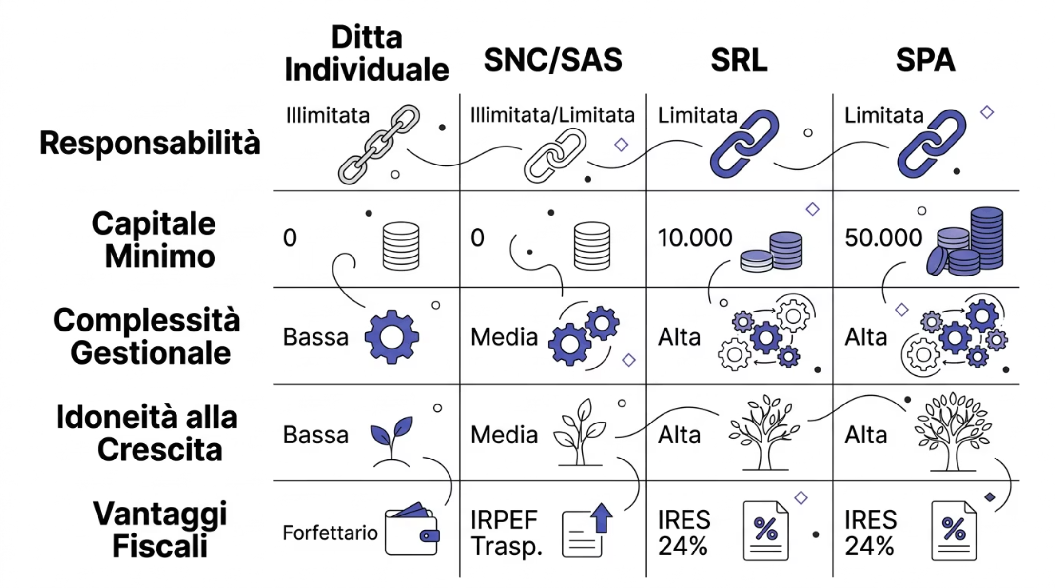

Slide 26

Domande e Risposte: Il Tuo Percorso Imprenditoriale
Ogni percorso imprenditoriale è unico e merita una valutazione personalizzata. Di seguito, alcune delle domande più frequenti che emergono nella scelta della forma giuridica, con risposte pratiche e orientamenti concreti.
Posso cambiare forma giuridica in futuro?
Qual è la forma più conveniente fiscalmente?
Sì, è possibile attraverso una procedura di trasformazione societaria regolata dagli artt. 2498-2500 del Codice Civile. Ad esempio, una SNC può trasformarsi in S.r.l. per beneficiare della responsabilità limitata con la crescita del business. La trasformazione richiede un atto notarile, la delibera dei soci e l'iscrizione nel Registro delle Imprese. È consigliabile pianificarla con un commercialista e un legale per valutare i costi e le implicazioni fiscali.
Dipende dal volume di ricavi e dalla struttura dei costi. Per ricavi fino a 85.000 euro, il regime forfettario per ditte individuali offre spesso il miglior trattamento fiscale (15% flat). Oltre quella soglia, la S.r.l. con pianificazione fiscale ottimizzata (mix di stipendio amministratore + dividendi) può risultare più efficiente. Non esiste una risposta universale: è indispensabile una simulazione personalizzata con un commercialista.
Quanto costa aprire una S.r.l. rispetto a una ditta individuale?
Come procedere concretamente?
Il percorso ideale prevede: 1) Definire il modello di business e fare proiezioni finanziarie a 3-5 anni. 2) Consultare un commercialista per la simulazione fiscale e contributiva. 3) Consultare un avvocato per valutare i profili di rischio e responsabilità. 4) Scegliere la forma giuridica e procedere con la costituzione presso un notaio (per le società) o tramite Sportello Unico delle Attività Produttive — SUAP (per le imprese individuali). 5) Iscriversi al Registro delle Imprese e alla gestione previdenziale INPS competente.
Una ditta individuale costa poche centinaia di euro (iscrizione CCIAA + eventuale apertura partita IVA). Una S.r.l. ordinaria richiede invece oneri notarili (1.500–3.000 euro), tasse di registro, e il versamento del capitale minimo (10.000 euro, di cui almeno 2.500 al momento della costituzione). La SRLS riduce i costi notarili a zero (atto standard gratuito) ma ha meno flessibilità statutaria. I costi annui di gestione (commercialista, deposito bilancio, revisione) sono significativamente più alti per le società di capitali.
Consulenza professionale: La scelta della forma giuridica è una decisione con conseguenze legali, fiscali e patrimoniali di lungo periodo. Si raccomanda vivamente di affidarsi a professionisti qualificati — commercialista, consulente del lavoro e avvocato — prima di procedere. Un investimento in consulenza iniziale può evitare costi molto maggiori in futuro.

